Slide 1
Our Grandparents
Thank- you God for our
Grandparents

Slide 2
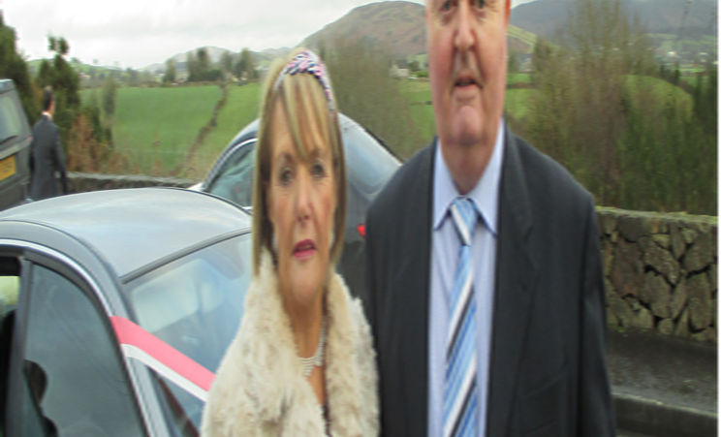
Isabel’s grandparents

Slide 3
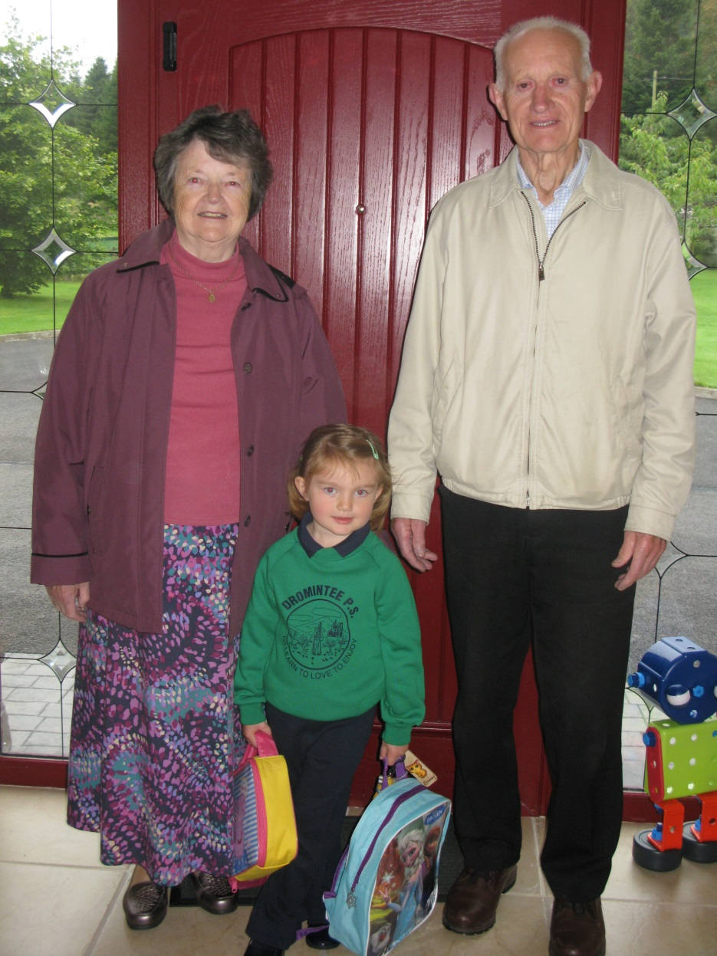
Sinead’s Grandparents

Slide 4
Lorcan’s grandad

Slide 5
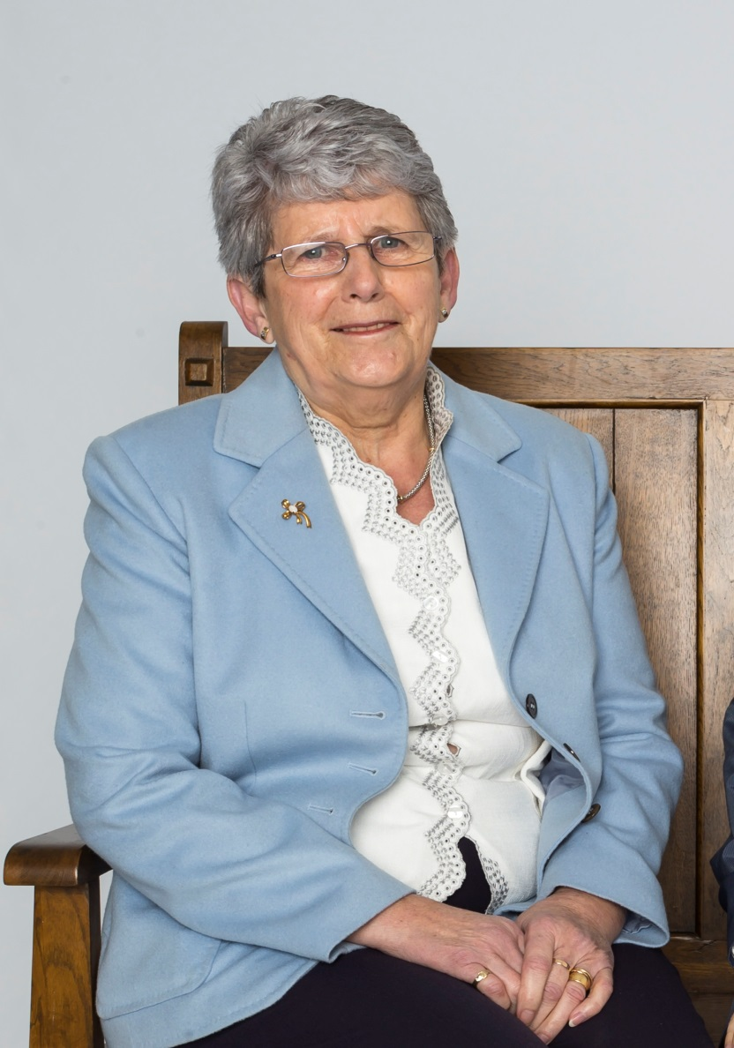
Matthew’s grandparents

Slide 6
Annie’s grandparents

Slide 7
Caitlin Carnegie’s grandparents

Slide 8
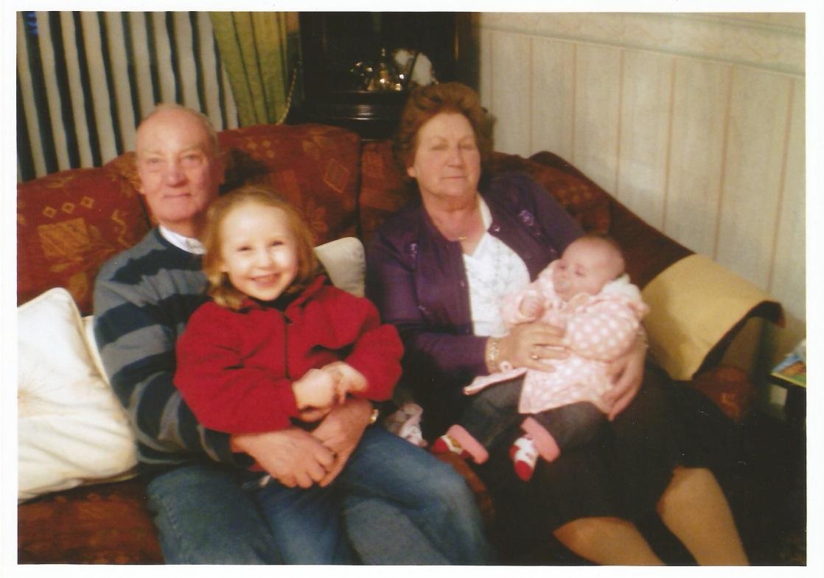
Maggie’s grandparents

Slide 9
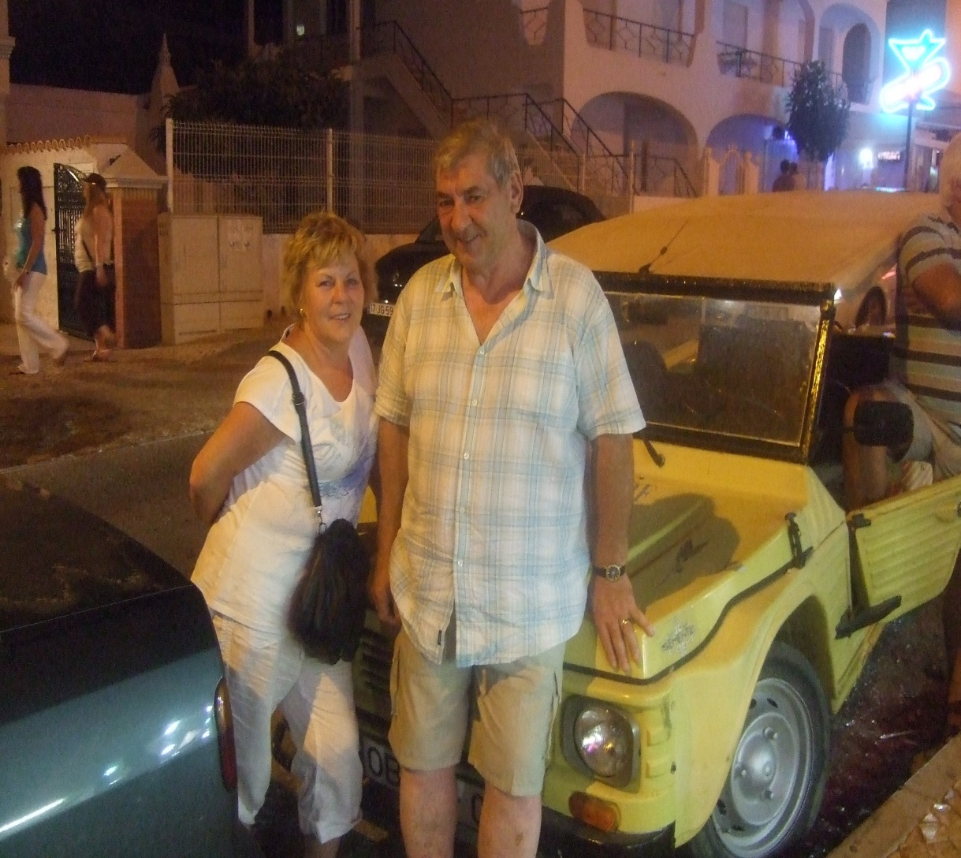
Jack’s grandparents

Slide 10
Cillian’s Grandparents

Slide 11
Grace’s Grandparents

Slide 12
Mary-Ellen’s Grandparents

Slide 13
Oisin’s Grandparents

Slide 14
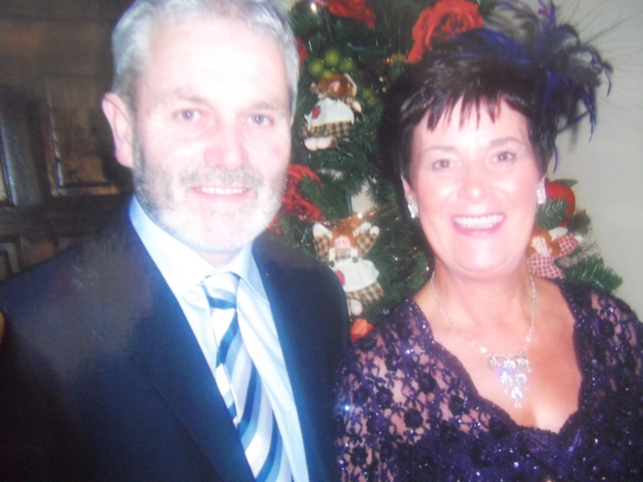
Caoimhe’s Grandparents

Slide 15
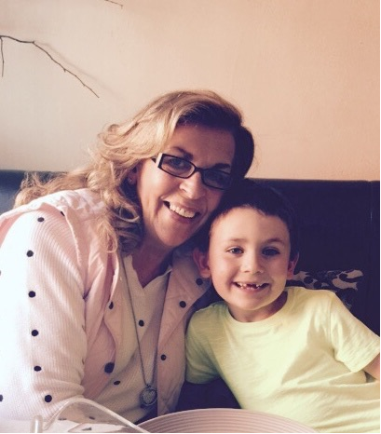
Sean’s Grandparents

Slide 16
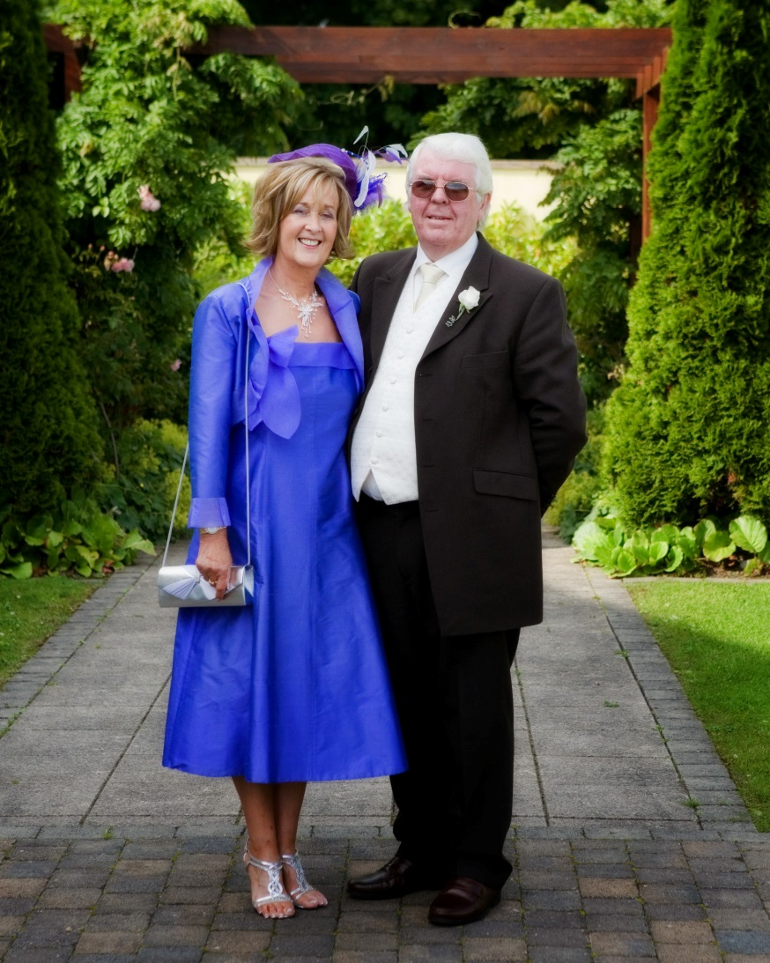
Caitlin Mc Cann’s Grandparents

Slide 17
